Slide 1

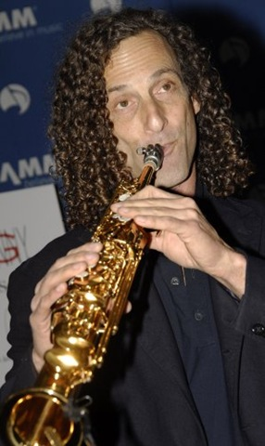
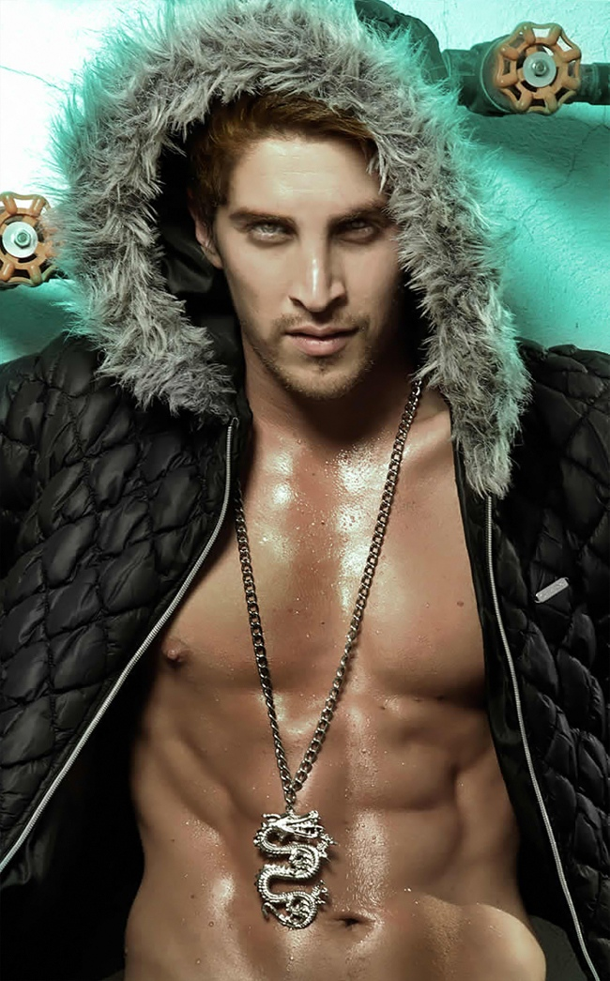
Por qué es mejor ser hombre que mujer
Pps. Mari Tere

Slide 2
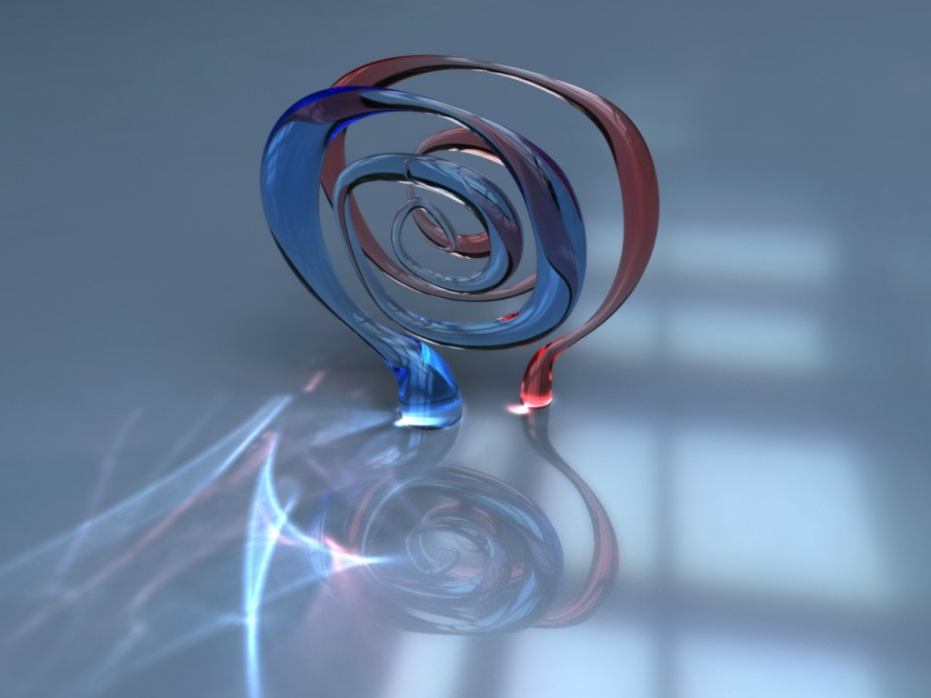


Mismo trabajo… más paga
Pps. Mari Tere

Slide 3
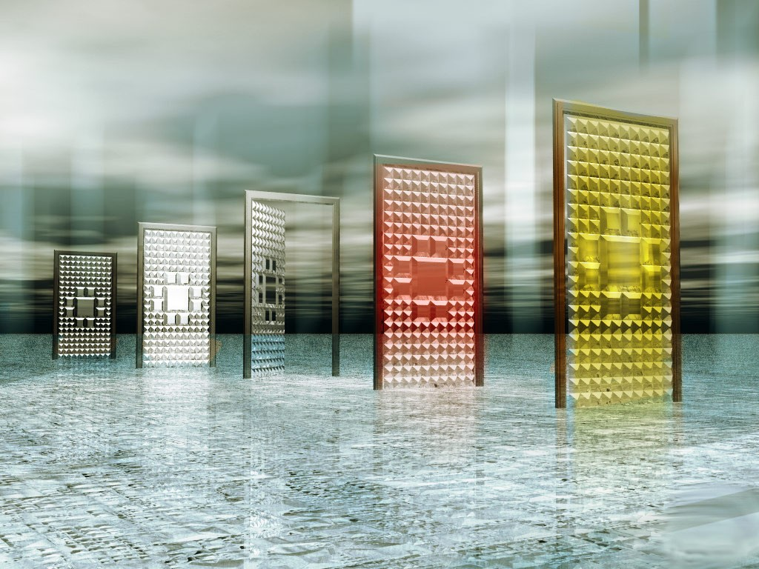
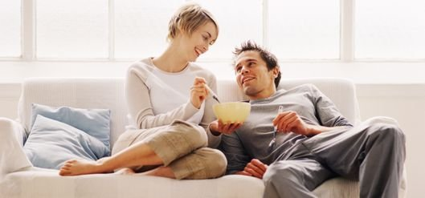
Puedes sentarte con las piernas abiertas sin importar que estés vistiendo
Pps. Mari Tere

Slide 4
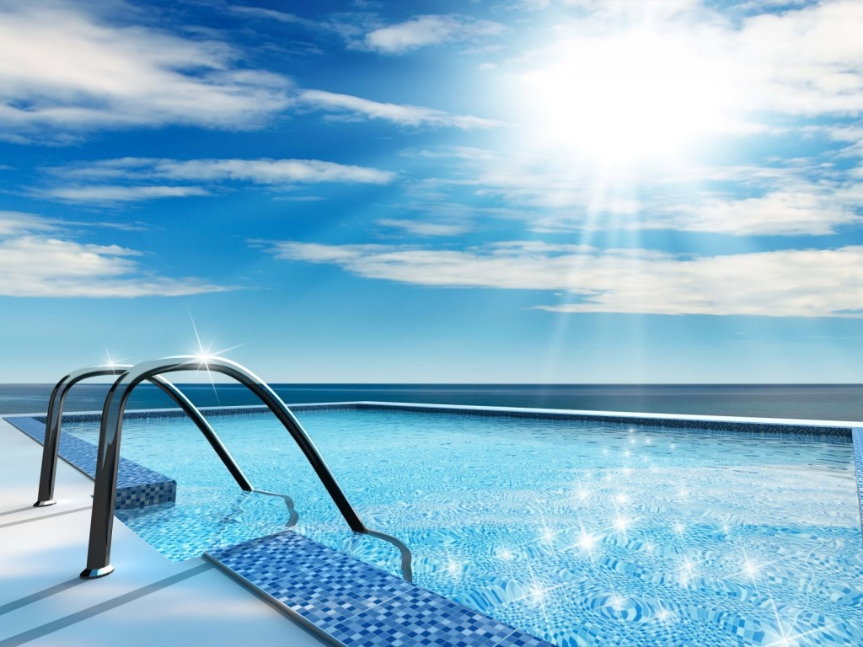
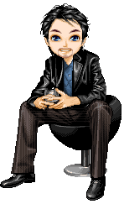
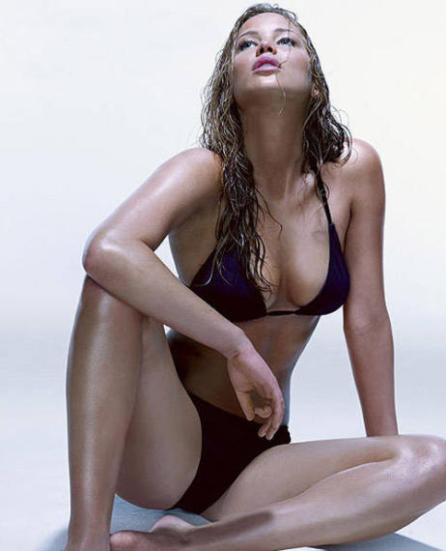
Nunca tienes que preocuparte de los sentimientos de otras personas
Pps. Mari Tere

Slide 5


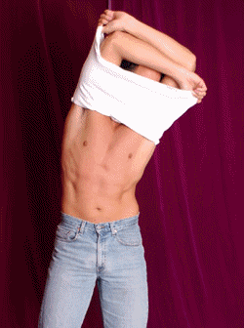
Te puedes quitar la camiseta cuando hace calor
Pps. Mari Tere

Slide 6

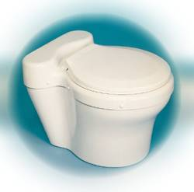
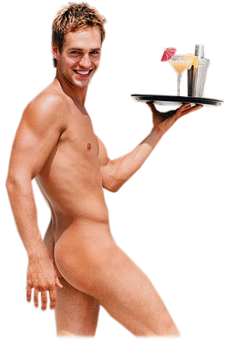
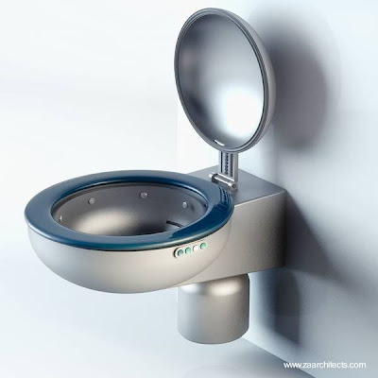

Ningún hombre por costumbre, levanta la tapa del inodoro para orinar, no importa las veces que se lo digas, será una lucha eterna.
Pps. Mari Tere

Slide 7
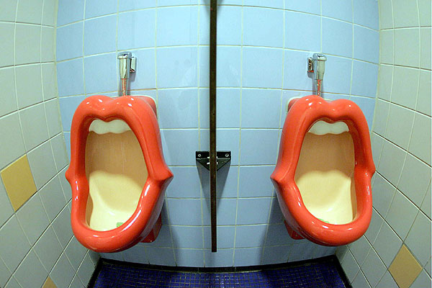
Nunca tienes que limpiar el inodoro
Pps. Mari Tere

Slide 8
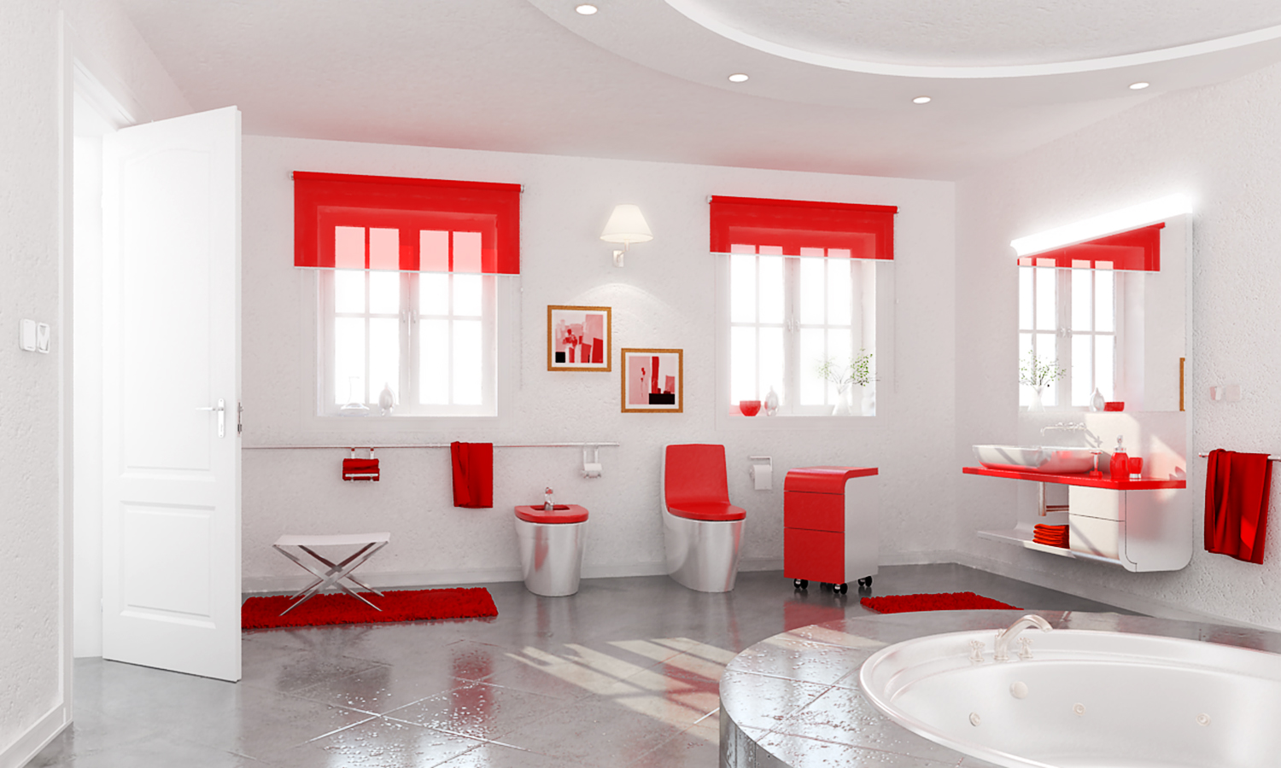

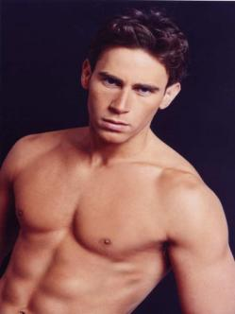
Dejar el piso mojado después de bañarse, un clásico varonil.
Pps. Mari Tere

Slide 9
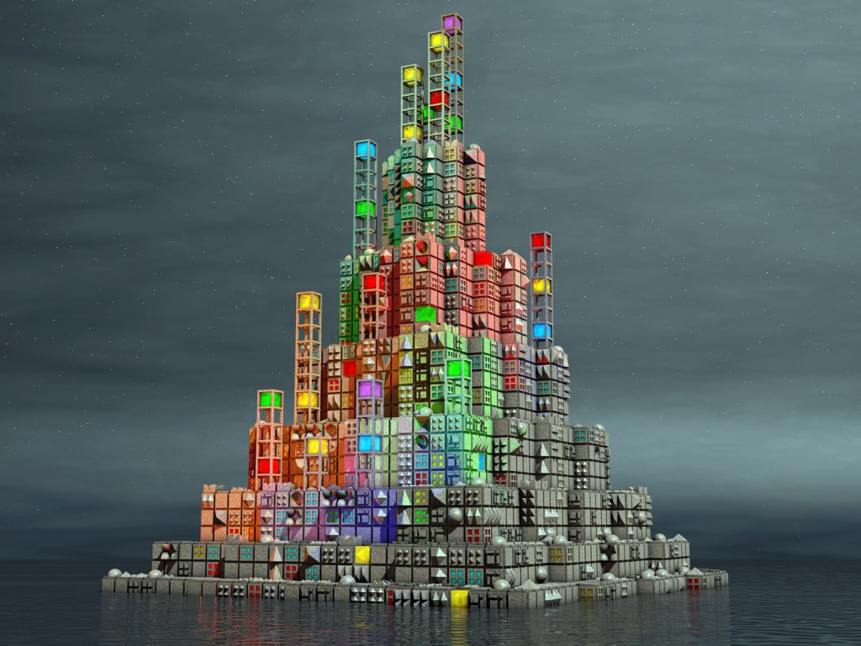
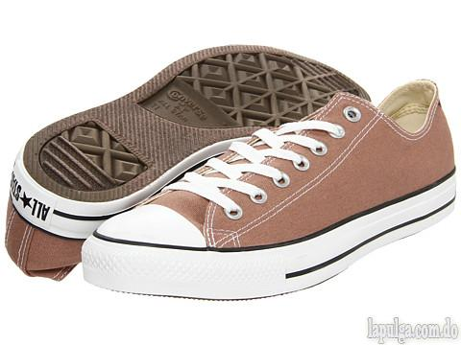
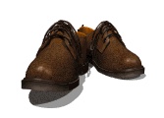
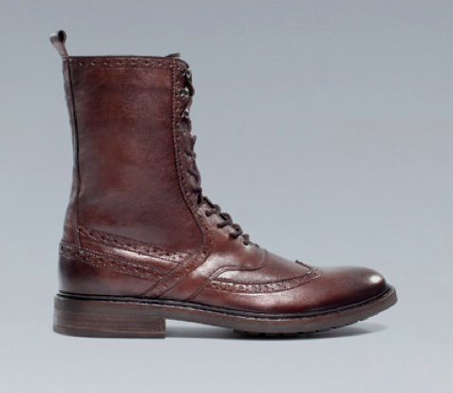
Tres pares de zapatos son mas que suficientes.
Los zapatos nuevos no te hacen daño
a tus pies
Pps. Mari Tere

Slide 10
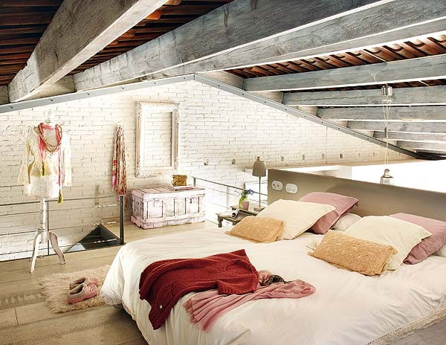
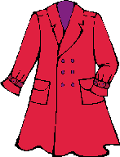
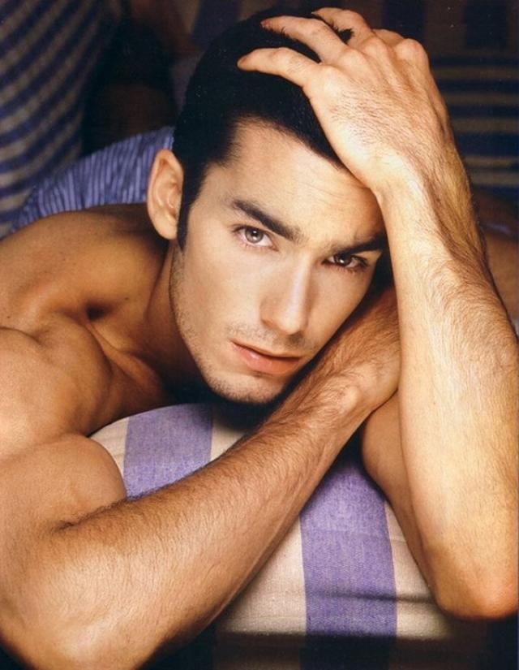

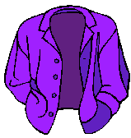
No tienes que limpiar tu
apartamento cada vez que
entre alguien
Pps. Mari Tere

Slide 11
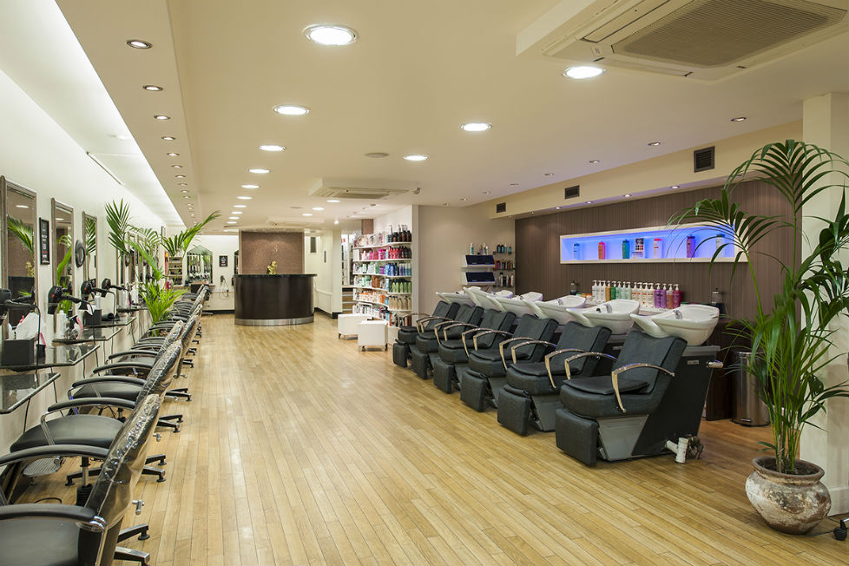

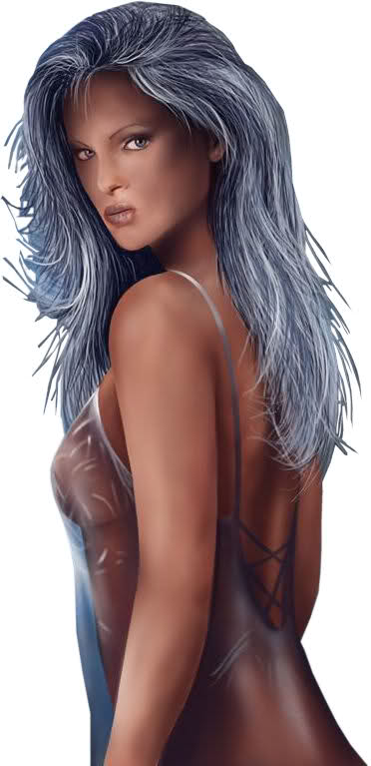
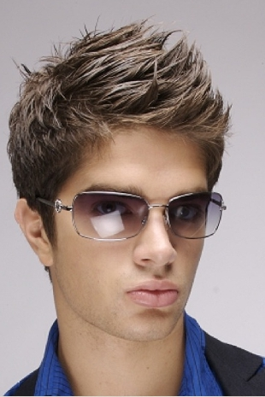
En las peluquerías no te roban
Pps. Mari Tere

Slide 12
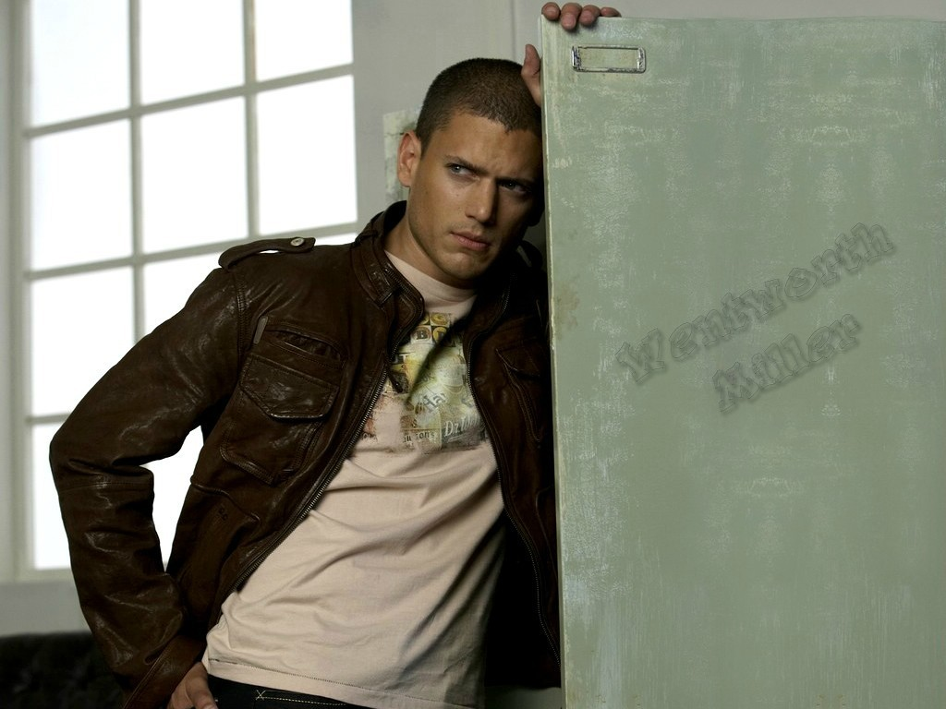
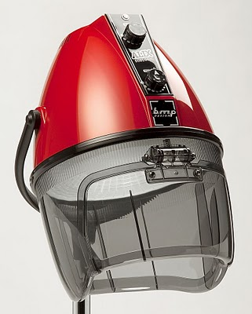
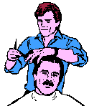
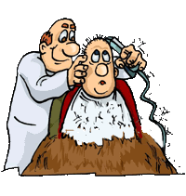
Te importa un bledo si alguien se da cuenta o no de tu nuevo corte de pelo
Pps. Mari Tere

Slide 13
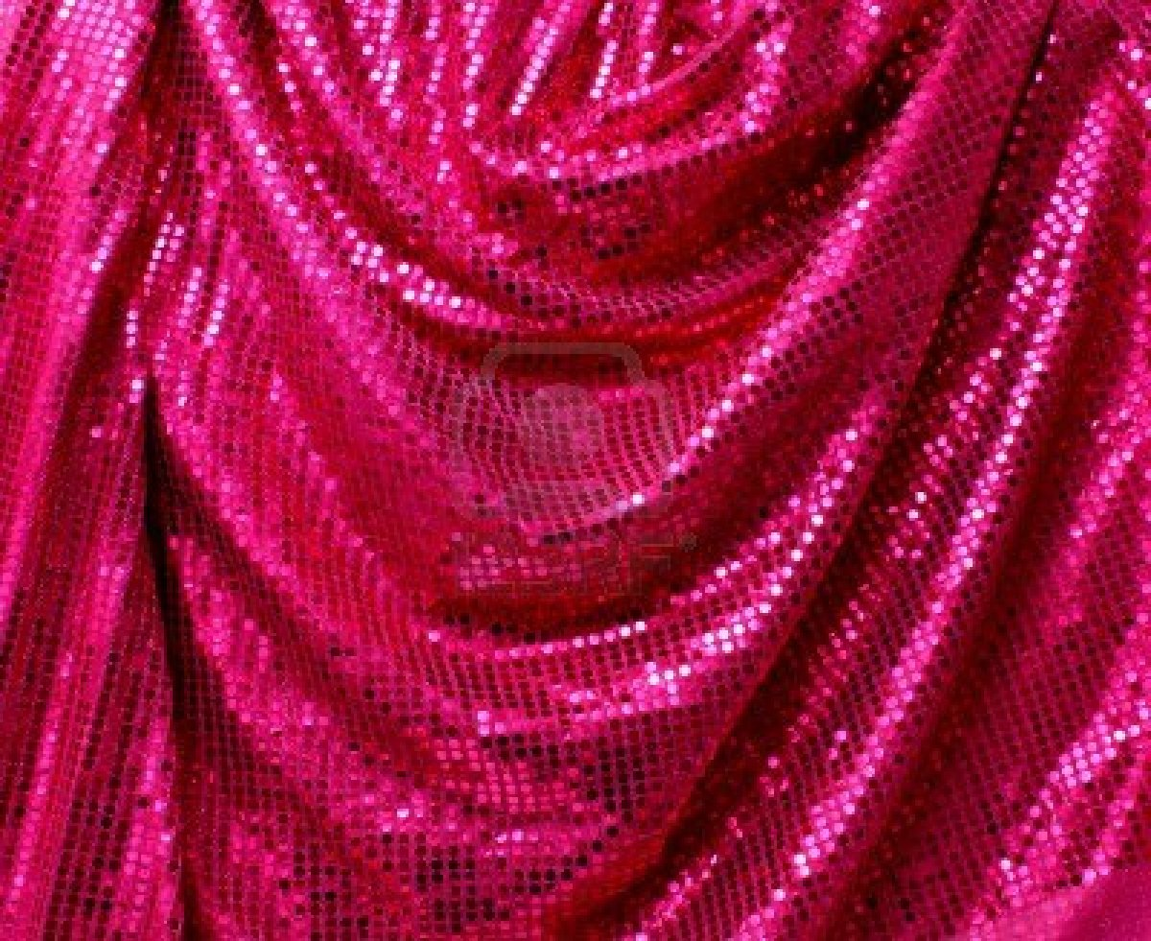
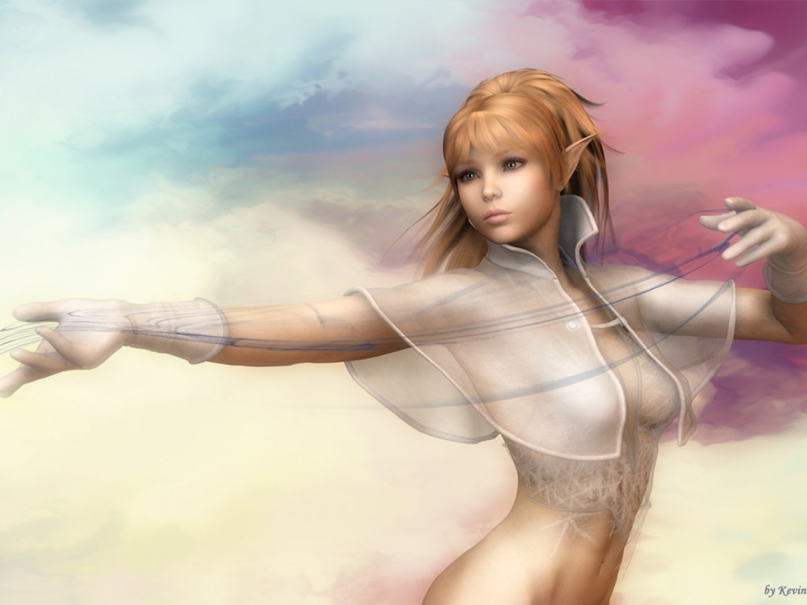

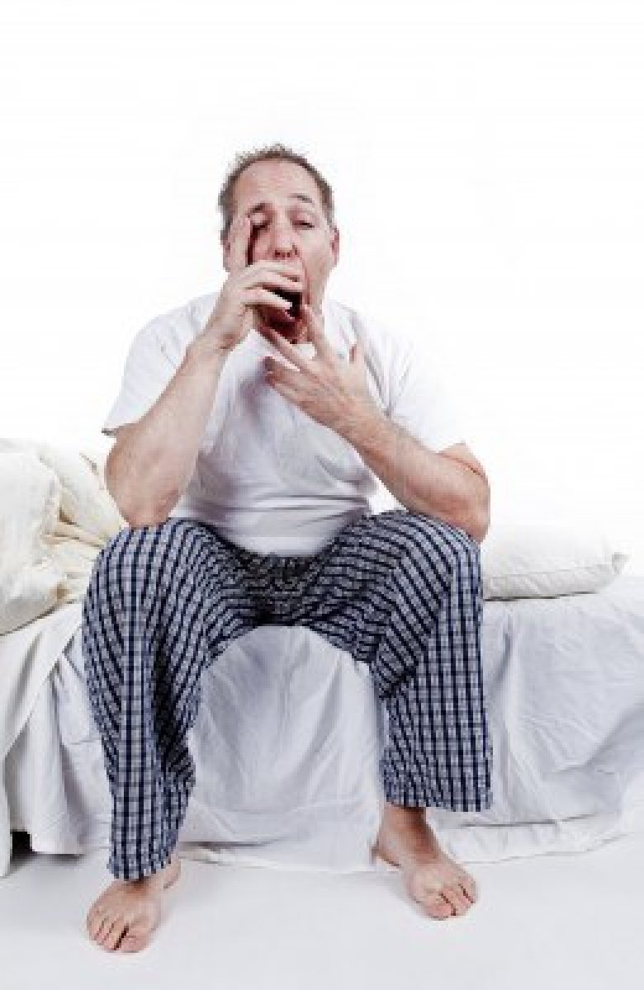
Piensas sobre sexo el
90% de las veces
cuando te despiertas
Pps. Mari Tere

Slide 14
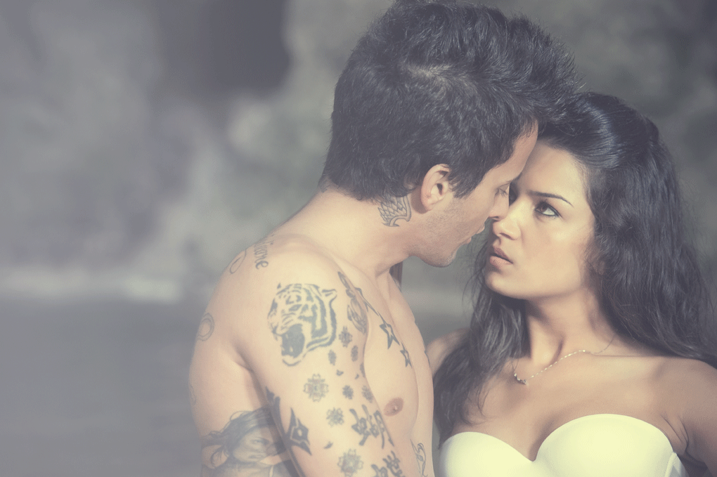
Todos tus orgasmos son reales.
Pps. Mari Tere

Slide 15
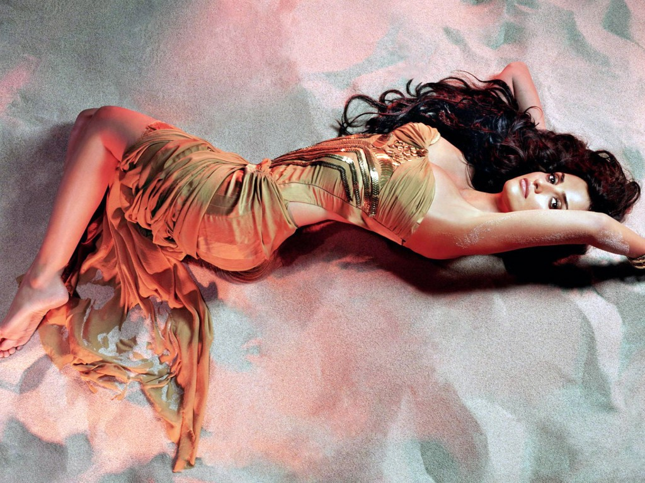

Pps. Mari Tere
No tienes que sujetarte la falda cada vez que subes una escalera en un lugar publico

Slide 16
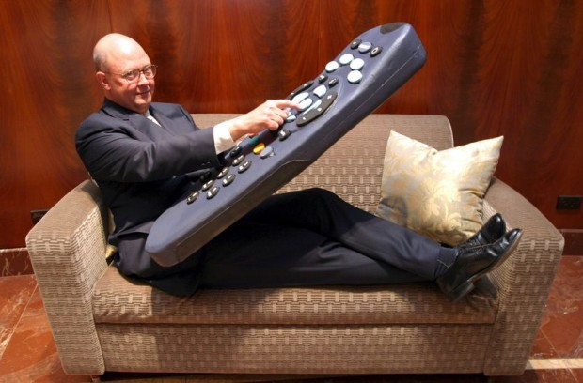
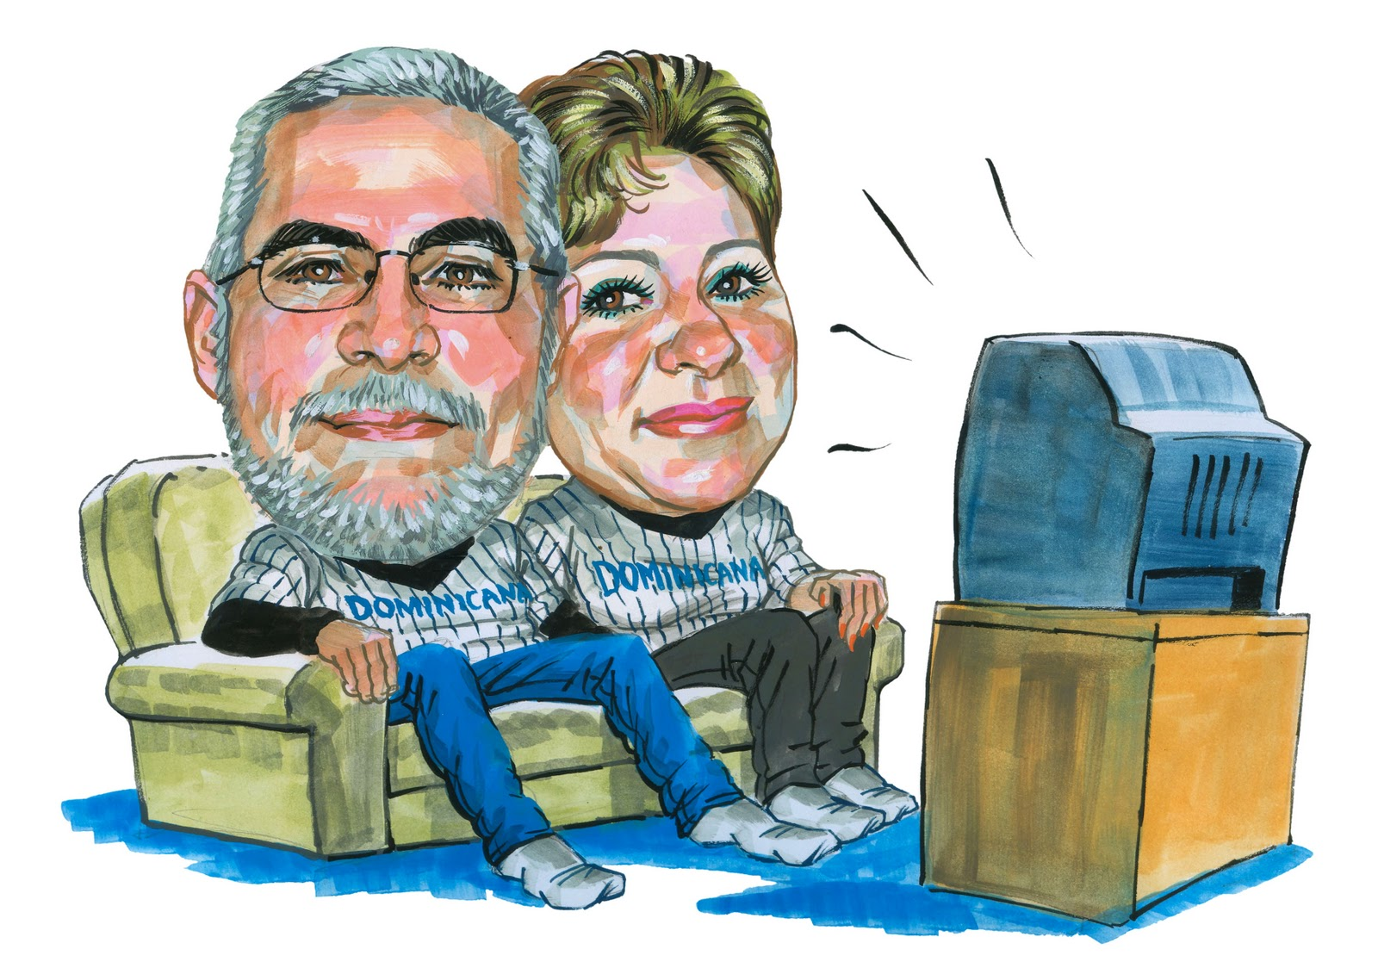
Mientras haces zapping, no tienes que
parar cada vez que ves a alguien llorando.
Pps. Mari Tere

Slide 17
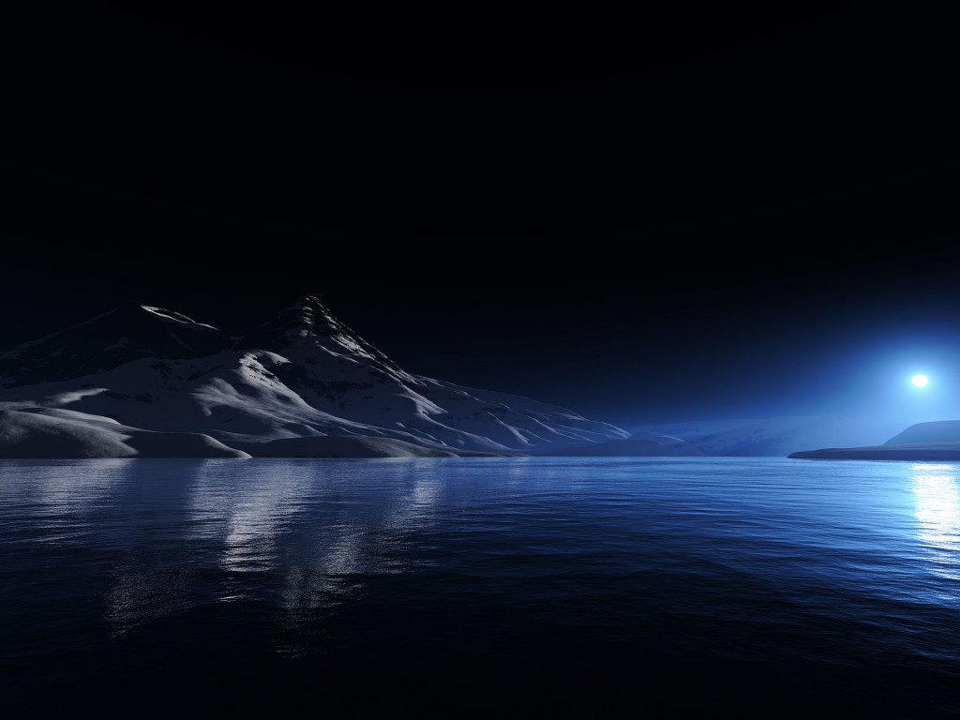
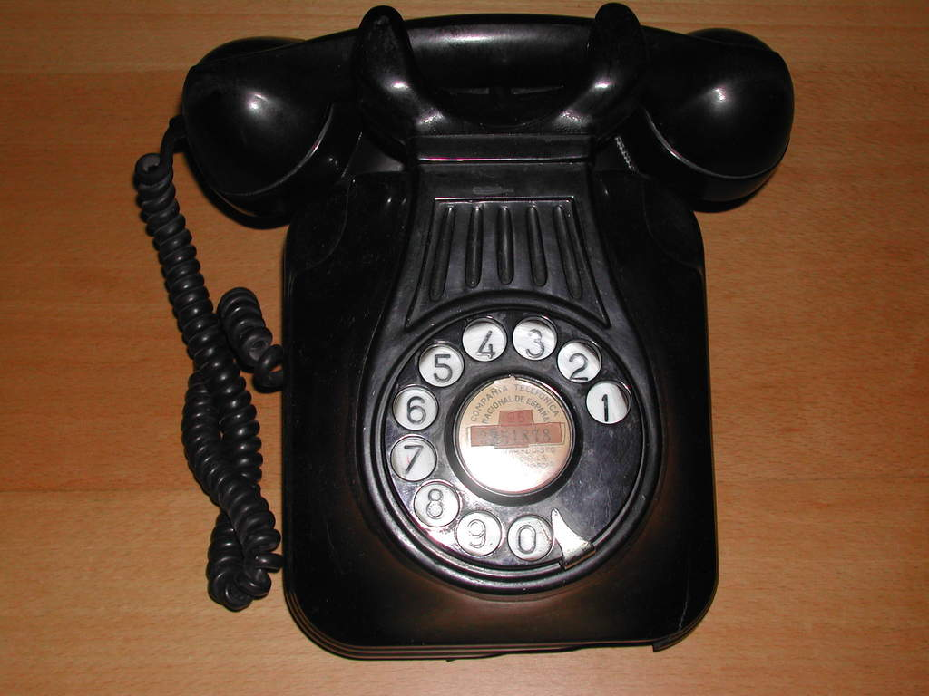
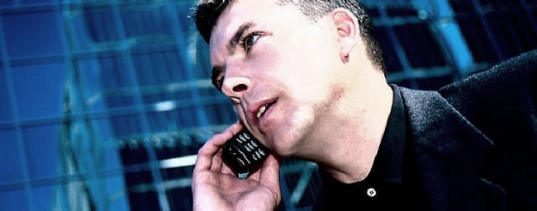
Las conversaciones telefónicas duran
30 segundos.
Pps. Mari Tere

Slide 18
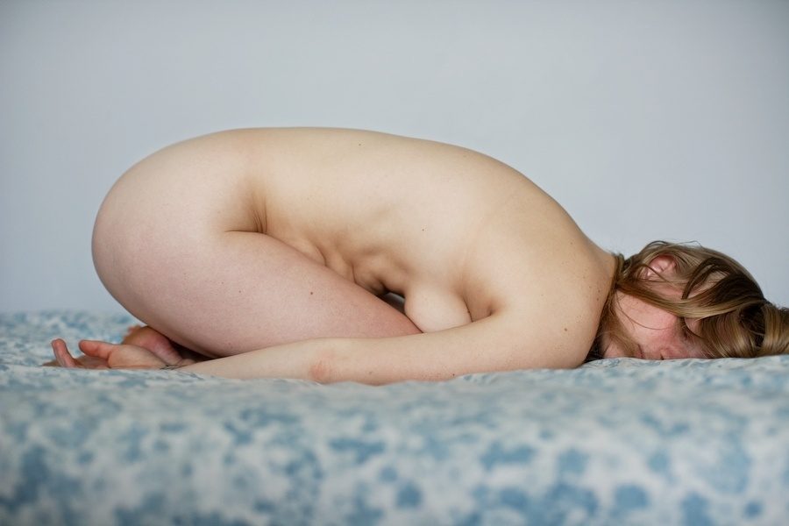
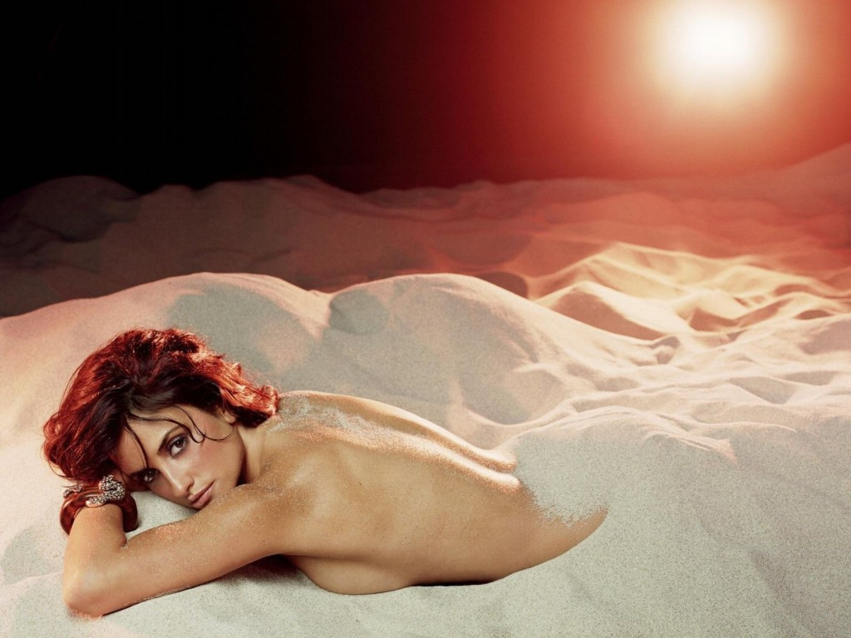
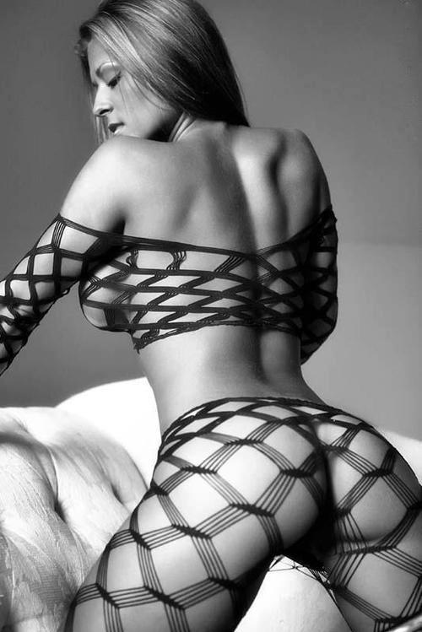
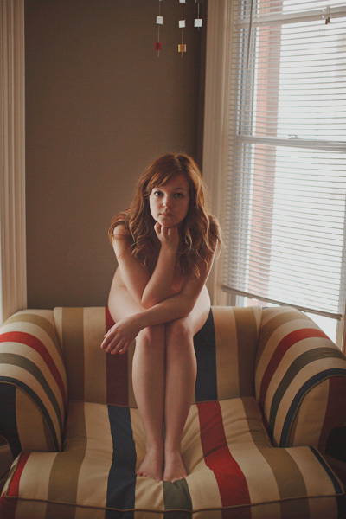
En las películas los desnudos son casi siempre femeninos.
Pps. Mari Tere

Slide 19

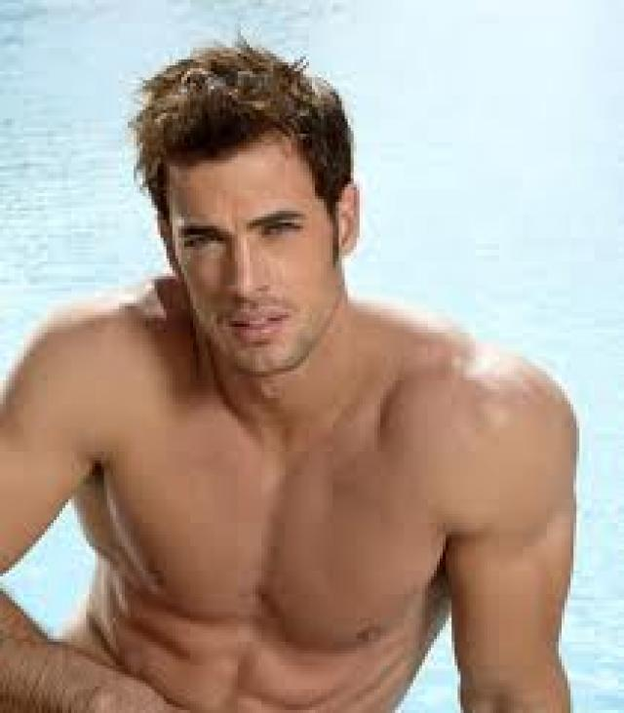
La gente nunca echa miraditas a tu pecho cuando le hablas
Pps. Mari Tere

Slide 20
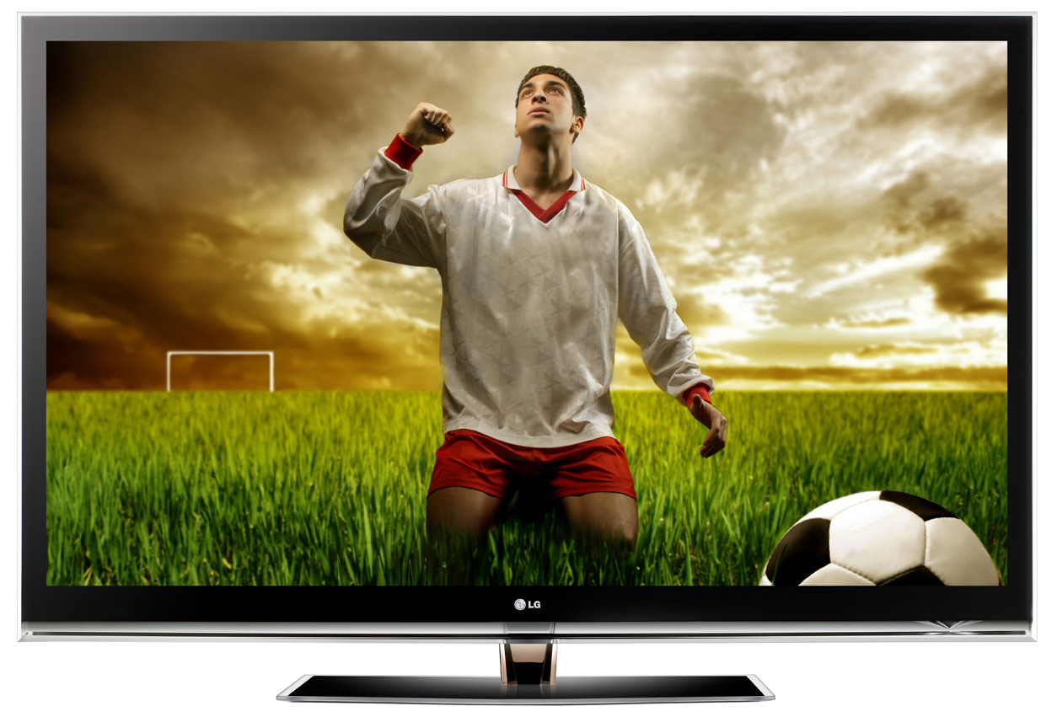
Fútbol los domingos, lunes,
martes, miércoles…
Siempre hay algún partido
en la televisión
Pps. Mari Tere

Slide 21
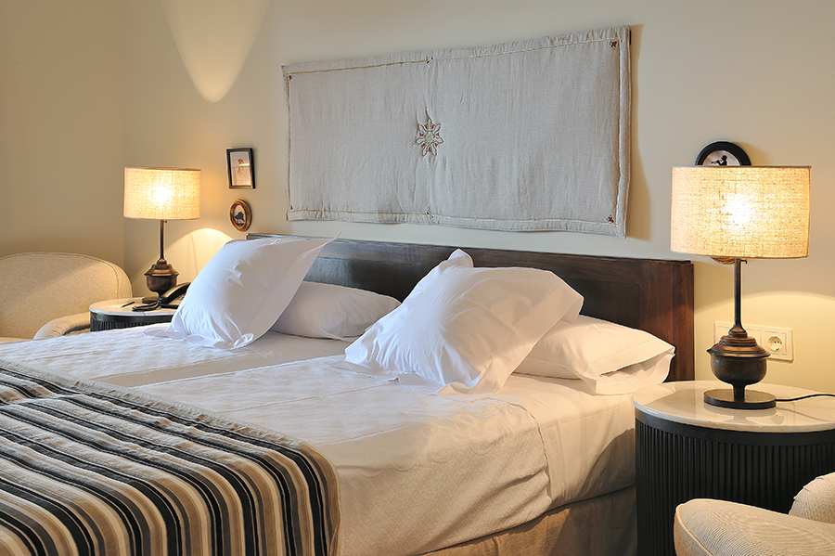
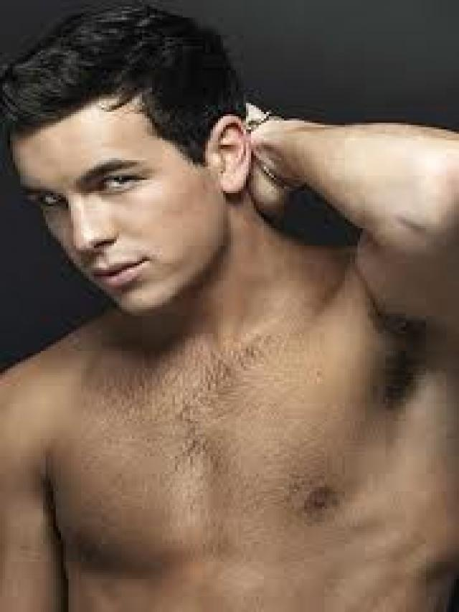
Puedes dejar la cama del hotel sin hacer.
Pps. Mari Tere

Slide 22
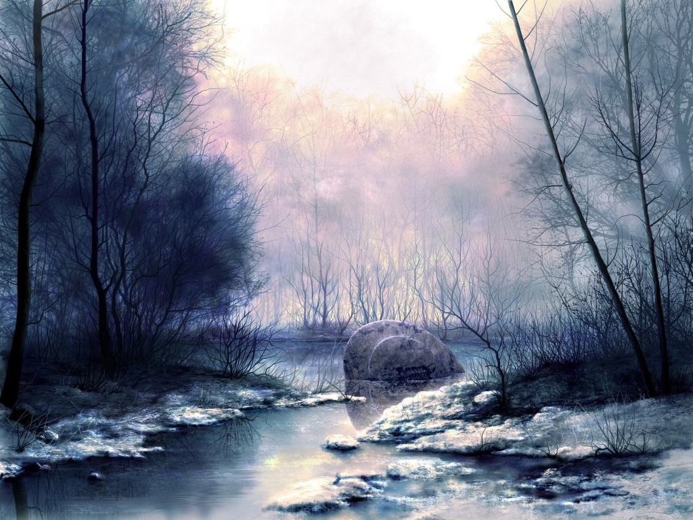
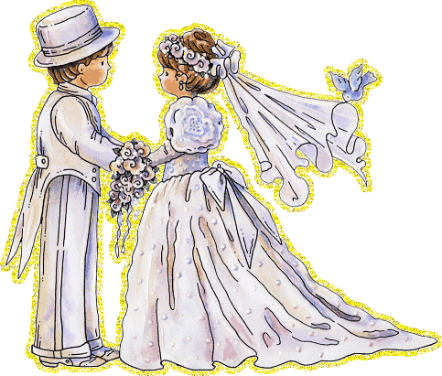
Vestido de boda: 3500 €
Traje alquilado: 200 €
Tu apellido permanece
Pps. Mari Tere

Slide 23



A los viejos amigos no les importa si subiste o bajaste de peso
Pps. Mari Tere

Slide 24





Pps. Mari Tere
Puedes estar
bañado
y listo en 10
minutos.

Slide 25

Las vacaciones de 5 días requieren solo una maleta
Pps. Mari Tere

Slide 26


No te importa si alguien habla a tus espaldas
Pps. Mari Tere

Slide 27




Si tienes 34 y eres soltero a nadie le importa. Ahí están los amigos.
Pps. Mari Tere

Slide 28


Puedes ver televisión con un amigo, en total silencio por horas sin pensar *Debe estar enojado conmigo*.
Pps. Mari Tere

Slide 29




No tienes que afeitarte del cuello para abajo
Pps. Mari Tere

Slide 30



Sabes por lo menos 20 formas
de abrir una cerveza
Una panza cervecera no te
hace invisible al otro sexo
Pps. Mari Tere

Slide 31



Si alguien aparece en una fiesta con tu misma ropa, puedes llegar a hacerte un gran amigo
Pps. Mari Tere

Slide 32



Un buen ramo de flores siempre
lo arregla todo
Pps. Mari Tere

Slide 33






No tienes que llevar un bolso lleno de estupideces a todos lados
Pps. Mari Tere

Slide 34


Pps. Mari Tere
Puedes llevar una camiseta blanca a un lugar con mucha agua que salpique

Slide 35



Pps. Mari Tere
Puedes ir al baño
sin ir en grupo.
Las colas en el baño
Son un 80% menores.

Slide 36






Tu ropa interior cuesta un 60% menos
Pps. Mari Tere

Slide 37

Pps. Mari Tere
El pelo gris y las arrugas quedan sabias,
hasta sexys.

Slide 38

El mundo está pensado por y para ti.
Pps. Mari Tere

Slide 39


No tienes que conducir hasta otra estación de servicio porque esta es muy sucia
Pps. Mari Tere

Slide 40



Sabes cosas sobre coches,
tanques y aviones
Pps. Mari Tere

Slide 41

Ninguno de tus
colegas de trabajo
tiene la capacidad
de hacerte llorar
Cuando tu trabajo es criticado,
no tienes que pensar que todos
secretamente te odian
Pps. Mari Tere

Slide 42



Si eres soltero, puedes disfrutar silenciosamente de un
paseo en coche
Pps. Mari Tere

Slide 43


El mundo está pensado por y para ti.
En el sexo nunca tienes que preocuparte
por tu reputación.
Pps. Mari Tere

Slide 44

Nadie deja de contar un buen chiste verde
cuando entras a un cuarto.
Pps. Mari Tere

Slide 45







Alejandro Sanz, Luis Miguel, Vicente Fernández, Pablo Alborán, y otros no existen en tu universo
Pps. Mari Tere

Slide 46

Pps. Mari Tere
Puedes pasar a visitar a amigos sin
tener que llevarles un regalo.

Slide 47

Puedes saltar sin que nadie te mire el pecho
y puedes pegarle por la calle a cosas (latas, paredes……
Pps. Mari Tere

Slide 48

Tu culo no es un factor en
entrevistas de trabajo.
Puedes comprar
profilácticos sin que el
cajero te imagine
desnudo.
.
Pps. Mari Tere

Slide 49




Puedes comer una
banana o un helado
en lugares públicos tranquilamente
Pps. Mari Tere

Slide 50


Algún día puedes
llegara ser un
pillín viejo verde.
Pps. Mari Tere

Slide 51





Pps. Mari Tere
Ahorras miles de euros en cosméticos y medias a lo largo de tu vida.

Slide 52

Pps. Mari Tere
.
Puedes decir cualquier
cosa y no preocuparte
por lo que piensa
la gente.

Slide 53



y bueno... ser hombre…
es, ser hombre.
Pps. Mari Tere

Slide 54

Pps. Mari Tere
DISEÑO
María Teresa Espín
Imágenes
Internet
Música
Kenny G
2013

Slide 55



Accede a la sección que desees desde aquí:
Propia Creación
De la Red
Dedicatorias | Fechas Especiales | Graciosos
Historia y Arte | Lugares | Musicales
Naturaleza y Ciencias | Política | Reflexión
Religiosos | Románticos | Salud
Dedicatorias | Fechas Especiales | Graciosos
Historia y Arte | Lugares | Musicales
Naturaleza y Ciencias | Política | Reflexión
Religiosos | Románticos | Salud
Si deseas recibir pps periódicamente en tu correo electrónico subscríbete aquí:

